Slide 1
SOMMAIRE (1/6)
CHAPITRE 1 : SOINS INFIRMIERS GENERAUX
ACCUEIL DU MALADE
VISITES AUX MALADES
CHAMBRE DU MALADE
REPOS DU MALADE
REFECTION DU LIT DU MALADE

Slide 2
SOMMAIRE (2/6)
CHAPITRE 2 : TECHNIQUES DE SOINS INFIRMIERS DE BASE EN MEDECINE ET EN CHIRURGIE
SOINS INFIRMIERS DANS LA FONCTION DE THERMOREGULATION
THERMOREGULATION
TEMPERATURE CORPORELLE ET THERMOMETRE MEDICAL
FEUILLE DE TEMPERATURE
VESSIE DE GLACE
BOUILLOTTE
COUP DE CHALEUR
INSOLATION.

Slide 3
SOMMAIRE (3/6)
SOINS INFIRMIERS DANS LA FONCTION LOCOMOTRICE
PANSEMENTS
BANDAGES
IMMOBILISATIONS PROVISOIRES

Slide 4
SOMMAIRE (4/6)
SOINS INFIRMIERS DANS FONCTION CARDIO-VASCULAIRE
MESURE DES PULSATIONS OU POULS
MESURE DE LA TENSION OU PRESSION ARTERIELLE
INJECTIONS PARENTERALES
INJECTION INTRADERMIQUE
INJECTION SOUS CUTANEE
INJECTION INTRAMUSCULAIRE
INJECTION INTRAVEINEUSE
INJECTION LENTE PAR DISPOSITIF INTRAVEINEUX
PRELEVEMENT DE SANG PAR PONCTION VEINEUSE
PERFUSION INTRAVEINEUSE
SECURITE DES INJECTIONS ET IMPACT DES INJECTIONS A RISQUE
CALCUL DES DOSES ET POURCENTAGE DES MEDICAMENTS

Slide 5
SOMMAIRE (5/6)
SOINS INFIRMIERS DANS LA FONCTION URINAIRE
GENERALITES
RECUEIL DES URINES POUR ANALYSE
SOINS INFIRMIERS DANS LA FONCTION DIGESTIVE
CONTROLE ET EVACUATION INTESTINALE
RECUEIL ET SURVEILLANCE DES SELLES
LES LAVEMENTS EVACUATEURS ET MEDICAMENTEUX

Slide 6
SOMMAIRE (6/6)
SOINS INFIRMIERS DANS LA FONCTION RESPIRATOIRE
AIDE A LA VENTILATION
OXYGENOTHERAPIE
SOINS INFIRMIERS DE BASE
TOILETTE GENERALE DU MALADE
SOINS DE L’ESCARRE OU L’ULCERE DE DECUBITUS
SOINS D’HYGIENE DES CAVITES NATURELLES
INSTALLATION ET DIVERSES POSITIONS DU MALADE DANS LE LIT

Slide 7
L’ACCUEIL DU MALADE
INTRODUCTION
La réception d’un malade à l’hôpital est, pour l’agent de santé (INFAS), un fait quotidien. L’agent de santé doit faire de la réception du malade un élément important de son travail. Il doit tenir compte de la mentalité du patient et de ses parents.
Devant la crainte, l’inconnu, l’incertain, l’incertitude, la douleur de la séparation, l’attitude de l’agent de santé doit témoigner de compréhension, et créer une atmosphère de confiance et de sécurité ; Car la première impression peut influencer le bien être de tout le séjour du malade à l’hôpital.

Slide 8
DEFINITION
Qui dit « accueil » dit réception d’un hôte que l’on attend. L’hôte attendu c’est le malade auquel s’attache une psychologie toute spéciale emprunte de sensibilité extrême.
La réception d’un malade est une activité qui consiste à recevoir une personne qui vient pour une consultation, un soin, ou une hospitalisation en vue de la mettre dans des conditions idoines au cours de son passage dans une structure sanitaire.

Slide 9
II- BUT
L’accueil a pour but d’amoindrir, de réparer, de soulager en quelque sorte le mal causé par la maladie (séparation familiale, la souffrance).
« C’est la première impression qui compte » dit le langage populaire.
Le soignant doit alors donner une bonne impression au malade dès leur première rencontre. Un certain nombre de démarche est nécessaire pour que le malade se sente à l’aise. Le soignant a un rôle primordial dans l’accueil.

Slide 10
Le diagnostic infirmier sera : un déficit de connaissances sur les problèmes liés à l’hospitalisation ou au mal causé par la maladie ; et le rejet de l’environnement sanitaire et/ou des soignants.
Les besoins à satisfaire sont : apprendre, éviter les dangers.

Slide 11
III- LE RÔLE DE L’INFIRMIER OU DE LA SAGE FEMME
Il est de plusieurs ordres
Le domaine administratif
L’infirmier ou la sage-femme doit :
Diriger le malade et sa famille avec amabilité vers le service ou l’agent chargé des formalités administratives
Diriger le malade vers l’hospitalisation
Identifier les personnes chargées de le prendre en charge
Conseiller pour bien garder argent, bijoux ou autres objets de valeurs.

Slide 12
    Le domaine Médical et de la surveillance
Prendre la température, les pulsations et parfois la respiration et inscrire (si possible) sur la feuille de température
Le peser
Lui indiquer où prendre les tubes d’examen ou les mettre à sa disposition
Noter les observations
Prendre connaissance du régime
Préparer le nécessaire pour l’examen médical ou la visite.

Slide 13
    Le domaine relationnel et conseil
Indiquer au malade le bureau pour effectuer les modalités de sortie
Veiller à ce que le malade emporte tous ses effets et ne pas, par erreur, des objets appartenant au service
Si nécessaire l’aider à faire ses bagages
Lui donner des conseils nécessaires pour conserver sa santé et des indications pour ses médicaments, son régime…
L’agent de santé est tenu au secret professionnel sur tout ce qu’il (elle) apprend au sujet du malade et de sa famille.

Slide 14
Qualités humaines
Certaines vont de soi : politesse, ponctualité, amabilité, tenue et attitude correcte
D’autres vertus sont importantes ; l’écoute active et attentive, la discrétion
Le malade doit se sentir reconnu, ne pas se sentir comme un étranger, un inopportun
Lancer alors une petite phrase de reconnaissance qui l’aidera à se sentir à l’aise et à attendre

Slide 15
Conditions matérielles d’un bon accueil
L’apparence du service a un effet sur le patient. Il émanera quelque chose de sympathique et attrayant d’un établissement hospitalier où on aura planté des haies, des parterres de fleurs et dont les murs auront été repeints, crépis ou chaulés.
La propreté et l’hygiène des lieux. Cela implique que soient installés un ou plusieurs bidons recouverts servant de poubelles, placés ni trop près ni trop loin des salles d’hospitalisation, à des endroits évitant des nuisances et le contenu vidé et détruit.
Le confort du malade sera périodiquement réévalué.
La discrétion doit être assurée.
La perturbation sonore doit être réduite au maximum, puisque le matin entre huit heures et midi, une foule de gens qui attendent, discutent et s’énervent à cause des resquilleurs.

Slide 16
CONCLUSION
L’accueil des malades n’est pas que politesse ou gentillesse, mais en grande partie, écouter et organiser l’attente, le confort de ceux qui patientent et la discrétion des consultations.
Un accueil agréable fera beaucoup pour la qualité et la réputation du centre médical. Certes, toutes les propositions précédentes ne sont pas des recommandations, mais nous souhaitons que ce cours sensibilise à la notion d’accueil et surtout vous invite à réfléchir à votre propre accueil dans votre lieu de travail. Car l’entrée d’un malade à l’hôpital est, un univers nouveau pour lui.
Par conséquent aucun domaine ne doit être négligé afin de lui permettre de s’insérer sans avoir « le mal d’hospitalisation ».
Il répond aux besoins d’apprendre et d’éviter le danger selon Virginia Henderson

Slide 17
VISITES AUX MALADES
I- DEFINITION
La visite à une personne malade est une action qui consiste à aller voir celle-ci par civilité ou par devoir.
II- BUT
Réconforter et soutenir celui qui est souffrant

Slide 18
III- ATTITUDES A ADOPTER AU COURS D’UNE VISITE A UN MALADE :
Celui qui vient auprès d’un malade ne doit pas adopter une attitude qui pourrait le nuire ou lui occasionner une gêne quelconque. Au cours de la visite, il ne faut pas aborder des sujets qui pourraient indisposer le malade
Eviter à tout prix les questions, les remarques ou les allusions qui pourraient raviver chez le malade certaines peines ou souffrances
Il est également bien, dans la mesure du possible, de proposer son aide au malade, et lui demander s’il désire quelque chose
Il faut dans la mesure du possible, adopter une attitude réconfortante à l’égard du malade (comme par exemple masser son visage ou l’endroit du corps qui le fait souffrir), mais lui tenir des propos encourageants sur son état

Slide 19
IV-CARACTERISTIQUES D’UNE VISITE
La visite doit être relativement brève. En effet, la présence prolongée de quelqu’un à ses côtés peut incommoder plus ou moins fortement le malade, suivant son état. Par ailleurs, ce dernier préfère souvent que ce soit ceux qui sont les plus proches de lui (enfants, parents, amis intimes, époux ou épouse….) qui restent à ses côtés. Néanmoins, si le malade exprime lui-même le désir que la personne qui vient le voir reste plus longtemps, dans ce cas, il n’y a aucun problème.
Les visiteurs ne doivent pas troubler le repos des malades ni gêner le fonctionnement des services et la visite doit se faire à une heure appropriée.

Slide 20
V-EFFETS DES VISITES SUR LES MALADES
Sur celui qui reçoit
La visite à un malade peut être une distraction non seulement agréable mais aussi salutaire.
A l’opposé, il est des visiteurs dont la venue est mal accueillie ou dont la personne quoique agréable finit par nuire au malade

Slide 21
Sur les autres malades
La gêne provoquée par le son des voix, le bruit, les allées et venues, le grand nombre de visiteurs, la poussière soulevée, intensifient la souffrance des autres malades.
Dispositions à adopter
Connaitre ses malades
Contrôler les visites
Assurer le contrôle du respect des textes

Slide 22
CHAMBRE DU MALADE
INTRODUCTION
La chambre du malade, individuelle ou commune est le lieu où le malade, abandonnant son cadre habituel, va passer un séjour plus ou moins long.
Ainsi, nous aurons une chambre d’accès facile permettant une surveillance régulière pour les cas graves et une chambre agréable, calme et ensoleillée pour les cas chroniques.
L’infirmier ou la sage-femme devra donc préparer la chambre en vue de réserver un agréable accueil au malade

Slide 23
I.DESCRIPTION
En général, la chambre devra être spacieuse, confortable, agréable, aérée, gaie, bien éclairée, ordonnée et propre.
Dans les hôpitaux, elle est conçue pour 1 ,2,3 voire 5 lits.
Dès lors une chambre qui répond aux normes est un allié dans la prestation des soins de qualité.
Elle doit être un formidable outil pour contrer la propagation des germes dans un hôpital.
Elle doit être adaptée aux réalités du personnel et faciliter la mise en place de saines habitudes

Slide 24
1.1. La salle d’eau ou box sanitaire
Elle doit renfermée :
-un lavabo en porcelaine
-un bidet
-une cuvette de WC
-un vidoir
-une douche
-un miroir
-un porte savon
-une porte serviette
-un éclairage parfait

Slide 25
1.2. Les murs : Ils doivent être recouverts de carreaux ou de peinture lavable de couleur gaie apaisante.
1.3. Le sol : Il sera recouvert en matériaux faciles à nettoyer, de préférence carrelé (grands carreaux)
1.4. L’aération : Facteur important de salubrité, l’aération est assurée soit par des vitres en chicanes réalisant une ventilation indirecte et permanente soit par des fenêtres assurant un renouvellement rapide de l’air.
1.5. L’éclairage : Il est fourni soit par la lumière naturelle des rayons solaires apportant la lumière et la chaleur soit par la lumière artificielle des ampoules électriques placées souvent au plafond, à la tête du lit ou au bas du mur.

Slide 26
II - MOBILIER.
Il est composé généralement de :
un lit et ses accessoires
une table de chevet (table de nuit placée à côté du lit)
une table de lit
la literie (matelas, coussin, traversin, draps, alèses, couverture, couvre-lit)
une chaise
un fauteuil
une armoire
A ce mobilier peut s’ajouter parfois des appareils électroménagers quand il s’agit de chambre individuelle :
-un réfrigérateur
-un ventilateur
-un poste téléviseur

Slide 27
III - MATERIEL USUEL
Le matériel est spécifique à chaque service mais il s’agit en général de :
-une potence
-un urinal
-un bassin de lit
-un crachoir
-un bocal

Slide 28
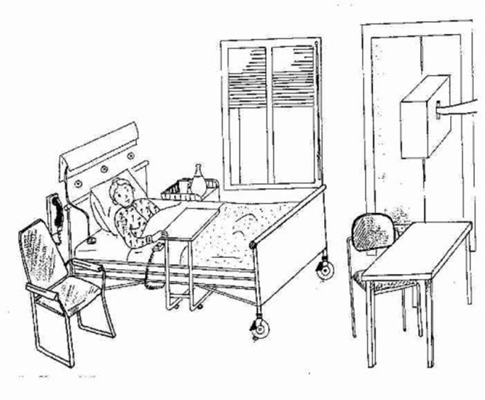

Slide 29
IV- ENTRETIEN DE LA CHAMBRE
L’entretien de la chambre est fait chaque matin par les filles de salle et les techniciens de surface.
Les murs et les vitres seront lavés à l’eau savonneuse tous les quinze jours ou au moins une fois par mois.
- Le sol sera nettoyé avec une serpillère imbibée d’eau savonneuse tous les matins
- Le box sanitaire sera désinfecté à l’eau javellisée au moins deux fois par semaine
- Les tables seront nettoyées après chaque repas. Les bassins, les crachoirs, les bocaux seront vidés et lavés après leur utilisation. Ils seront désinfectés une fois par semaine.
- Les potences, les chaises et les lits seront nettoyés une fois par semaine

Slide 30
CONCLUSION
La chambre du malade est sa nouvelle demeure qui lui est imposée à cause de son état pathologique.
Le confort de la chambre contribue à la guérison du malade; il est donc important que celle-ci soit nettoyée régulièrement, rangée.
L’infirmier doit veiller à ce que tout soit fait selon les règles d’hygiène afin de satisfaire le besoin de sécurité du malade.

Slide 31
REPOS DU MALADE
INTRODUCTION
On ne peut parler de repos sans songer au sommeil. C’est le sommeil qui procure le grand repos. Il est réparateur et donne la force. Les heures de repos varient selon les individus, la condition de vie et de climat
I.DEFINITION :
Dans le domaine infirmier, le repos fait partie des besoins fondamentaux de l’homme
Le malade a besoin d’autant de repos que de médicaments pour retrouver les forces et santé

Slide 32
II. FACTEURS FAVORISANT LE REPOS
Confort de la pièce
La tension ambiante doit être agréable
La pièce doit être propre, aérée et sans désordre
Le degré de luminosité convenable
Lit avec un matelas confortable
Absence de bruit
Absence de souci majeur

Slide 33
III. CONDITION D’UN BON DE REPOS
Organisation du service
Respecter et faire respecter les heures de visites
Veiller à ce que le personnel soit discipliné
Ne pas faire de bruit (conversation bruyante, grand nettoyage aux heures indues, manipulation de matériel)
Eduquer les malades et leur famille pour le respect des autres
Eviter de discuter à haute voix, de trainer les pas en marchant
Les services d’intendance seront situés en fonction des services d’hospitalisation de manière à ne pas perturber les malades au moment du repos.

Slide 34
Organisation des soins
Suivre autant que possible les habitudes du malade
Ne pas le réveiller, ni l’appeler à n’importe quelle heure
Eviter les allées et venues auprès du malade (au lit)
Essayer de créer une ambiance agréable autour du malade
Veiller au confort : réfection du lit tous les jours avec soins d’hygiène.

Slide 35
Education du malade et/ou de ses parents
Amener le malade à éduquer ses parents par rapport aux proprétés des lieux, des locaux et au repos des autres malades
Discipliner les parents du malade à respecter le régime alimentaire, le repos et le traitement prescrit.

Slide 36
REFECTION DU LIT DU MALADE
INTRODUCTION
Le lit de façon générale est préparé pour que l’on puisse s’y étendre et y dormir. Mais à l’hôpital, le lit permet au malade de se reposer, de faire sa surveillance et son traitement.
A cet effet il doit être tenu avec art pour le bien être du malade.
Le lit doit être fait tous les jours, après la toilette, chaque fois que le besoin se fait sentir

Slide 37
I- DEFINITION
La réfection de lit occupé consiste à changer le linge sale du lit du malade impotent (qui ne peut pas bouger) par du linge propre.
La réfection de lit non occupé consiste à mettre un linge propre en vue d’installer un malade.

Slide 38
II- BUTS
Procurer un confort au malade hospitalisé
Assurer la sécurité du malade (propreté du lit, environnement)
Maintenir une hygiène quotidienne
Prévenir les escarres
Favoriser le confort et la sécurité du malade
Permettre au personnel infirmier de faire tous les autres soins dans un environnement agréable.

Slide 39
III- INDICATION
Tout malade hospitalisé, en particulier les malades inconscients
IV- LES DIFFERENTS LITS
Ce sont des lits à particularités : roulette à freins, matelas ferme et plastifié, articulé ou médicalisé (tête, pied), à hauteur réglable, à barrières, potence
lit à retournement (blessés à la colonne vertébrale)
lit spécial en fonction de la pathologie (à fluidité pour les grands brûlés).

Slide 41
Un lit d’hôpital
-Le lit basculant (même rôle que le lit articulé)
-Le lit mécanique Dupont : permet de soutenir plus facilement le malade immobilisé lorsqu’il s’agit de lui administrer des soins ou faire sa toilette
-Le lit Guatheron : permet de tourner et de maintenir le malade sur le côté grâce au poignet fixé au lit.
-Le lit à inclinaison latéral : permet de modifier la position du malade sans le bouger

Slide 42
    Les accessoires du lit
Ils sont nombreux et assurent la sécurité et le confort du malade et facilitent l’exécution des soins.
Ce sont :
la potence
les cales butoir
les grilles de sécurité (lit d’enfants)
les galeries de côtés
les porte-bassins, portes urinal
- les sonnettes, etc.

Slide 43
    Les matelas
Ils peuvent être en crin, en laine, pneumatique ou en mousse de latex.
En général, le matelas du lit du malade ne doit être ni trop rigide ni trop souple.
Il est recouvert d’un outil solide et doit être enveloppé d’une housse imperméable

Slide 44
I-REFECTION DE LIT NON OCCUPE
3-1-Matériel
- 2 draps propres (un drap de dessus, un drap de dessous)
- 1 couverture
- 1 couvre-lit
- 2 alèzes (coton, toile cirée)
- des oreillers
- 1 chariot ou 2 chaises
3-2-Technique (voir TP)

Slide 45
IV- REFECTION DE LIT OCCUPE
4-1-Préparation du soin
Aller évaluer le degré d’autonomie du patient
S’il est conscient lui expliquer le soin
Rassurer le patient pour dissiper sa crainte
4-2- Matériel
- 2 draps propres
- 1 couverture
- 1 couvre-lit
- 2 alèzes (coton, toile cirée)
- 1chariot ou deux(2) chaises
- 1sac à linge
4-3-Technique (voir TP)

Slide 46
CONCLUSION
La réfection de lit est un acte de soin qui assure au malade un mieux-être .
Elle contribue à la qualité de la prestation des services et valorise l’intervention infirmière dans la statistique des besoins de dépendance du client.

Slide 47


Slide 48
BROU FELIX, INSPECTEUR DES SOINS INFIRMIERS
DOCTORANT EN SCIENCES DE L’EDUCATION
COORDONNATEUR DES STAGES

Slide 49
LE THERMOMETRE MEDICAL
DEFINITION
Le thermomètre médical est un appareil qui sert à mesurer et à afficher la valeur de la température du corps humain
L’unité de mesure de la température est le degré Celsius (°C)

Slide 50
II.LES DIFFERENTS MODELES DE THERMOMETRE
Il y a plusieurs types de thermomètre qui sont :
le thermomètre au gallium ou au galinstan (= médical)
le thermomètre à mercure (proscrit)
le thermomètre à carbone
le thermomètre électronique:
- le thermomètre frontal
- le thermomètre à infra rouge
- le thermomètre auriculaire
- le thermomètre buccal
- le thermomètre sucette
- le thermomètre digital.
Cependant nous allons décrire ceux qui sont utilisés dans nos services

Slide 51
  2-1 Le thermomètre médical
C’est le thermomètre au gallium qui est communément appelé le thermomètre médical. Il se compose d’un tube de verre fermé, fixé à une réglette graduée allant de 35°C à 42°C et d’une extrémité renflée (cuvette) contenant du mercure. A l’intérieur se trouve un tube très fin dans lequel le mercure remonte quant il est chauffé

Slide 52
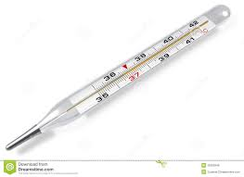
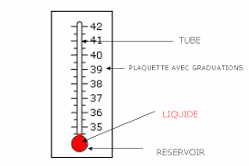

Slide 53
  2-2 Le thermomètre électronique
C’est un appareil qui fonctionne selon un système électrique et comporte sur une de ses faces un tableau d’affichage automatique, la valeur de la température.
Un signal sonore annonce l’affichage de la température

Slide 54
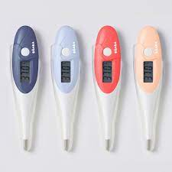
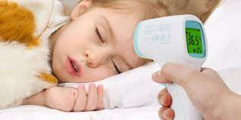

Slide 55
III LES VARIATIONS DE LA TEMPERATURE
L’équilibre entre la production et la perte de température par l’organisme s’appelle la thermorégulation
Elle se fait naturellement mais il peut arriver que des éléments perturbent cet équilibre provoquant ainsi une production excessive de chaleur par l’organisme ou un refroidissement de celui-ci.
Cette variation de température peut être physiologique ou pathologique

Slide 56
  3-1 Les variations physiologiques
  Elles dépendent de nombreux facteurs :
le climat
l’heure (4h-8h T° basse, 16h - 18h T° élevée)
la digestion (repas abondant T° élevée, diète T° basse)
le travail physique et intellectuel
les émotions, le repos
l’âge (nouveau né température irrégulière, vieillard température en dessous de la normale)

Slide 57
  3-2 Les variations pathologiques
Elles sont de deux natures :
l’hyperthermie ou l’hyperpyrexie = élévation de la température au dessus de 37,5°C. C’est le cas dans le paludisme ;
- l’hypothermie ou l’hypopyrexie = baisse de la température en dessous de 36°C. C’est le cas dans le choléra

Slide 58
IV LES DIFFERENTS SITES DE PRISE DE LA TEMPERATURE
Dans les cavités naturelles:
le rectum
le vagin
la bouche
l’oreille
La température ainsi obtenue est dite température des cavités naturelles

Slide 59
En surface du corps:
le front
le creux axillaire
la région sous mammaire
la région inguinale
Le pli du coude
le creux du genou
La température ainsi obtenue est dite température des surfaces cutanées

Slide 60
V- LES TECHNIQUES DE PRISE DE TEMPERATURE
  5-1 La température axillaire (1/2)
Si c’est un thermomètre médical à mercure, faire descendre le mercure dans la cuvette en le secouant ;
Si c’est un thermomètre électronique le mettre à zéro
tamponner l’aisselle avec du coton ou une compresse pour enlever la sueur,
installer le malade (coucher sur le dos ou sur le côté),
placer la cuvette du thermomètre au creux de l’aisselle et serrer le bras sur le thermomètre contre le thorax

Slide 61
(2/2)
- retirer le thermomètre au bout de 5 à 10 minutes
lire la température en inclinant de profil le thermomètre
Ajouter 5/10ème de degré pour obtenir la température des cavités naturelles
noter avec un stylo bleu la température sur la feuille de température ou la feuille de surveillance

Slide 62
Contre-indications :
personnes maigres
nouveau-nés
enfants

Slide 63
  5- 2 La température rectale (1/2)
S’assurer qu’il n’a pas envie d’aller à la selle en ce moment
installer le malade sur le côté, la cuisse supérieure légèrement repliée sur l’abdomen
Si c’est le thermomètre médical faire descendre le mercure dans la cuvette en le secouant, si c’est un thermomètre électronique le mettre à zéro
lubrifier légèrement le thermomètre

Slide 64
(2/2)
introduire le thermomètre dans l’anus et le pousser doucement dans le rectum jusqu’à 4 cm environ ;
si le malade sait le placer laisser le faire sous votre surveillance,
laisser le thermomètre en place pendant 3 minutes,
essuyer le tube de verre s’il est salle avec du coton imbibé d’eau savonneuse ou un antiseptique (dakin),
lire la température en inclinant de profil le thermomètre,
noter avec un stylo bleu la température sur la feuille de température ou la feuille de surveillance

Slide 65
Contre-indications
Abcès de la région anale
Infection intestinale
Etranglement hémorroïdaire
Intervention sur le rectum

Slide 66
La température buccale
  Thermomètre sucette (1/2)
Surtout avec le thermomètre électronique à cause des accidents qui peuvent survenir avec le mercure.
Il ne doit pas se prendre immédiatement après le repas ou après la prise d’une boisson chaude ou froide
le malade peut rester assis ou couché
mettre le thermomètre à zéro

Slide 67
  (2/2)
placer l’extrémité du thermomètre sous la langue
le malade doit s’abstenir de parler
laisser le thermomètre en place pendant 3 minutes
le retirer dès le signal sonore
lire la température affichée et la notée avec un stylo bleu sur la feuille de température ou la feuille de surveillance

Slide 68
Contre indications :
Malade délirant
Enfant malade atteint de rhinite
NB :
noter avec un stylo bleu la température sur la feuille de température ou la feuille de surveillance,
nettoyer méticuleusement le thermomètre avec du coton et de l’eau savonneuse ou un antiseptique le sécher et le ranger

Slide 69
Le thermomètre médical doit être individuel pour éviter les contaminations.
Privilégier toujours la voie rectale s’il n’y a pas de contre indications à cette voie.
Faire toujours la communication pour le changement de comportement (C.C.C.) et le remercier avant de prendre congé de lui.

Slide 70
CONCLUSION
La température est un élément déterminant du diagnostic donc sa prise doit faire l’objet d’une attention particulière. C’est pourquoi, il est important de savoir utiliser le thermomètre et de connaître les différentes techniques de prise de la température.

Slide 71
LA TEMPERATURE
INTRODUCTION
La température est une grandeur physique qui mesure le degré de chaleur d'un corps ou d'un milieu
Lorsque deux corps sont placés dans une enceinte adiabatique, le corps le plus chaud cède de la chaleur au corps le plus froid, jusqu'à ce que les deux corps aient la même température (équilibre thermique)
La température se mesure à l’aide d’un thermomètre

Slide 72
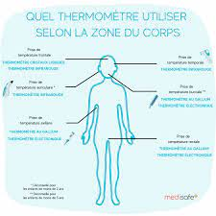

Slide 73
I. DEFINITION
La température du corps humain est le degré de chaleur stocké par l’organisme
Elle est soit :
physiologique: normale
pathologique: due à la maladie
La température se mesure à l’aide d’un thermomètre médical et s’exprime en degré Celsius (°c)
La température normale au repos se situe entre 36,5°C et 37 °C le matin et entre 37°C et 37°5 le soir

Slide 74
      2. Les variations pathologiques
L’hyperthermie : C’est l’élévation de la température du corps au-dessus de 37,5°c
L’Hypothermie : baisse de la température du corps au dessous de 36,5°c

Slide 75
      III) RÔLE DE L’AGENT DE SANTE
      Hyperthermie
Prendre la température et la noter
Déshabiller le malade
Faire un enveloppement humide
Lui donner à boire fréquemment
Faire un bain avec de l’eau de réseau (ou à – 2°C de la température mesurée)

Slide 76
      2- Hypothermie
Prendre régulièrement la température et noter
Habiller chaudement le client et le couvrir
Mettre une bouillotte auprès du client

Slide 77
LES METHODES DE CORRECTION THERMIQUE
INTRODUCTION
Elles visent à corriger les hypo et hyperthermies afin d’en limiter les complications.
Les soins de correction des hypothermies visent à réchauffer progressivement et en toute sécurité la personne soignée.
Les soins de correction de l’hyperthermie visent à refroidir la personne progressivement en toute sécurité.
Dans ce cours nous ne parlerons que de la bouillotte qui sera utilisée pour réchauffer et de la vessie de glace pour refroidir

Slide 78
A)LA BOUILLOTE
DEFINITION
Une bouillotte est un récipient étanche servant à contenir de l'eau chaude, généralement utilisé pour tenir une personne au chaud, notamment lorsque celle-ci est dans son lit ou malade. Elle peut être utilisée simplement pour réchauffer le lit avant de se coucher. Les bouillottes sont généralement faites en caoutchouc .

Slide 79
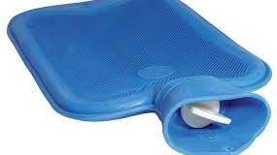


Slide 80
TECHNIQUE
Remplir à moitié la bouillotte avec de l’eau à 80°c chez l’adulte.
Chasser l’air avant de fermer en appuyant sur la poche.
Fermer et vérifier l’étanchéité.
Envelopper la bouillotte d’un morceau de tissu.
Disposer la bouillotte soit à dix centimètres des pieds de la personne soit sur une partie précise du corps de la personne.
Après usage égoutter la bouillotte, la laisser sécher et désinfecter si nécessaire

Slide 81
II- ELEMENTS DE SURVEILLANCE
La peau du malade
La température du malade

Slide 82
B- VESSIE DE GLACE
INTRODUCTION
C'est une poche en caoutchouc, où l'on introduit des glaçons
La thérapie par le froid consiste à appliquer le froid pour soulager un patient

Slide 83
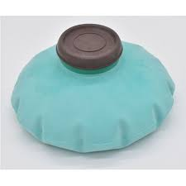
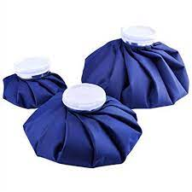

Slide 84
I- INDICATIONS
Médicales : (1/2)
Hémorragies
Méningites
Soulager une douleur
Diminuer une enflure
Fièvre

Slide 85
Chirurgicales (2/2)
Limiter un épanchement de sang dans les tissus
Appendicites
Salpingites aiguës
Fracture du crâne
Péritonite

Slide 86
II- MATERIEL
Vessie de glace
Glaçon ou glace pilée
Talc
Alaise ou linge de dimension adaptée à la région à traiter ou une serviette

Slide 87
III-TECHNIQUE
Remplir la poche ou la vessie aux 2/3 avec des glaçons ou de la glace pilée
Entourer la poche avec un linge
Talquer la surface cutanée à traiter et y placer la poche
Maintenir la poche en place avec une bande souple et élastique renouveler aussi souvent que nécessaire selon la prescription médicale
N.B : ne jamais appliquer la vessie de glace au niveau du cœur

Slide 88
IV- ELEMENTS DE SURVEILLANCE
La température du malade
Recherche d’une diminution, d’une absence ou d’une augmentation de la douleur

Slide 89
LE POULS
INTRODUCTION
L’appréciation des pulsations se réalise par la pression des doigts sur le trajet ou au moyen d’un appareil de mesure électronique
La mesure des pulsations permet d’apprécier le rythme, la fréquence, l’amplitude, le caractère des battements cardiaques
Elle fait partie du recueil des informations qui concourent à la connaissance et à la surveillance de l’état de santé d’une personne

Slide 90
DEFINITION
Le pouls est la sensation de soulèvement perçue par le doigt qui déprime une artère superficielle sur un plan osseux

Slide 91
II- OBJECTIFS
Surveiller l’état de santé d’une personne
Apprécier la fréquence et le rythme cardiaque
Déceler des anomalies du fonctionnement de l’appareil cardio-vasculaire
Evaluer la régularité et la force du pouls
Apprécier les effets d’un traitement médicamenteux

Slide 92
III- MATERIEL
Un stylo rouge
Une feuille de température ou un carnet de santé
Une montre à trotteuse (ou appareil de mesure électronique)

Slide 93
IV- DIFFERENTS SITES DE PRISE DU POULS (1/2)
Les pulsations peuvent être perçues à différents niveaux :
MEMBRES SUPERIEURS :
Au niveau de l’artère radiale (pouls radial)
FACE ET COU
Artère temporale
Carotide externe (devant l’oreille)
Carotide interne (en avant du cou)

Slide 94
(2/2)
MEMBRES INFERIEURS
Artère fémorale (pli de l’aine)
Artère poplité (sous le genou)
Artère pédieuse (au dessus pied)

Slide 95
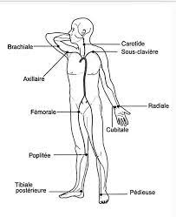
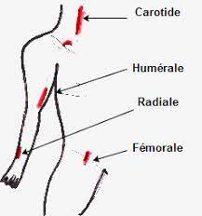
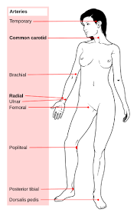
Les sites de prise du pouls

Slide 96
V- VARIATIONS DES PULSATIONS
Elles sont de deux ordres :
physiologique
pathologique

Slide 97
      Variations physiologiques
      Elles varient suivant certains facteurs:
- l’âge
- l’émotion
- l’effort

Slide 98
L’âge
Fœtus ……………………………………140 à 160 pulsations/mn
A la naissance……………………………130 à 140
A 4 mois ……………………………………130
A 1 an…………………………………………100 à 130
A 5 ans ……………………………………….100
A 14 ans ………………………………………81 à 85
Adulte………………………………………….60 à 80
Vieillard…………………………………………60 à 70

Slide 99
L’émotion
Toute émotion provoque une accélération du rythme
L’effort
Accélération du rythme correspondant à l’accélération des contractions cardiaques

Slide 100
      2-Variations pathologiques
Elles varient selon l’état du cœur et sont en rapport avec la rapidité, la régularité et l’amplitude cardiaque
la tachycardie : fréquence accélérée au-dessus de 100 pulsations/mn chez l’adulte
Cela se voit en présence d’une émotion, d’un effort, de la prise de café
la bradycardie : fréquence ralentie au-dessous de 60 pulsations par minute chez l’adulte

Slide 101
VI- TECHNIQUE
Lavage simple des mains
Expliquer le soin au client
Choisir le site
Palper le pouls
Appuyer avec l’index et le majeur
Compter pendant 1 minute
Noter le soin avec un stylo rouge sur la feuille de température

Slide 102
LA TENSION ARTERIELLE
INTRODUCTION
La mesure de la tension artérielle est un acte de soin qui consiste à apprécier la pression selon laquelle le sang circule dans les artères
L’appréciation de la pression artérielle fait partie des informations qui concourent à la connaissance et à la surveillance de l’état de santé d’une personne
La mesure de la pression artérielle se fait au moyen d’un tensiomètre
Il s’agit de mesurer la pression artérielle en position couchée bras le long du corps. En position assise au niveau de l’artère brachiale

Slide 103
DEFINITION
La tension artérielle est la pression sous laquelle le sang circule dans les vaisseaux.
Elle dépend surtout de :
la force de contraction du cœur
l’état des vaisseaux
la masse sanguine

Slide 104
II- OBJECTIFS
surveiller la santé d’une personne
identifier les signes d’aggravation subite de l’état du patient (choc)
surveiller un patient en période postopératoire
surveiller les chiffres de pression artérielle
comparer les résultats en fonction des positions debout/couché
apprécier les effets d’un traitement antihypertenseur

Slide 105
III-MATERIEL
La mesure se fait à l’aide d’un appareil appelé tensiomètre. Il est composé de :
un manomètre gradué de 1 à 30 cm Hg ou de 0 à 300 mm hg
un brassard pneumatique
une poire servant à gonfler le brassard
un stéthoscope
- un stylo rouge
Il existe des tensiomètres électroniques

Slide 106
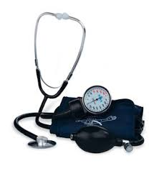
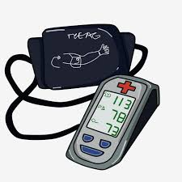

Slide 107
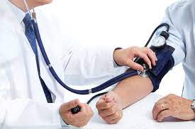
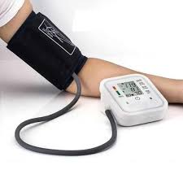

Slide 108
IV- TECHNIQUE
Expliquer au patient le soin, le rassurer
Mettre le patient au repos pendant au moins 15 min dans une chambre calme en position couchée
Envelopper correctement le bras à l’aide du brassard de dimension appropriée, la poche gonflable sur le trajet de l’artère humérale, le bord inférieur de 2 à 3 cm du pli du coude.
Le cadran du manomètre doit être visible
Palper le pouls de l’artère humérale

Slide 109
- Placer les écouteurs du stéthoscope dans les oreilles et poser la capsule du stéthoscope au-dessus de l’artère humérale.
Fermer la vis de la poire
Gonfler le brassard doucement jusqu’à la disparition du pouls radial
Dégonfler progressivement tout en regardant l’aiguille du manomètre revenir.
Le chiffre indiqué par l’aiguille lorsqu’on entend le bruit qui devient régulier correspond à la maxima (ou tension systolique, cela est en rapport avec la contraction du ventricule)
Continuer à dégonfler le brassard ; le chiffre indiqué par l’aiguille lorsque les battements cessent représente la minima (tension diastolique, cela traduit la résistance des vaisseaux au moment de la diastole ventriculaire)

Slide 110
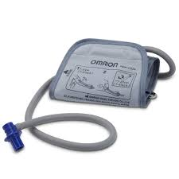
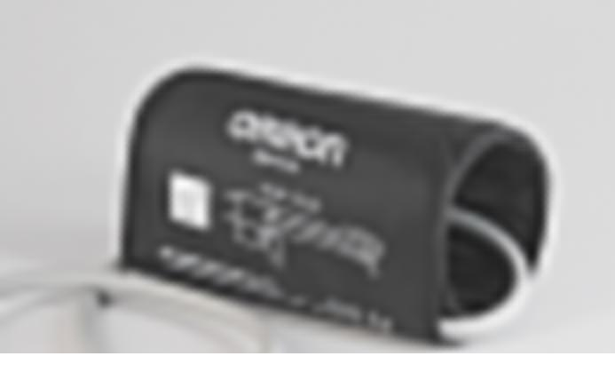
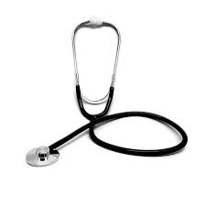

Slide 111
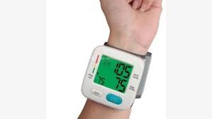

Slide 112
V- VARIATIONS
      Variation physiologique
L’âge :
nouveau-né : 6/3 cmHg
adulte : 12/7cmHg
vieillard : 16/9 cmHg
L’émotion et l’effort physique
L’heure : elle est plus basse le matin et pendant le sommeil ; elle s’élève pendant les activités
Les positions corporelles : elle est plus basse en position couchée

Slide 113
      2-Variation pathologique
hypertension artérielle
hypotension artérielle

Slide 114
LA MESURE DE LA FREQUENCE RESPIRATOIRE
INTRODUCTION
La respiration est un phénomène biologique automatique et reflexe, commandée par le centre bulbaire
La respiration est un processus de ventilation qui assure les échanges gazeux entre l’organisme et son environnement.
Elle permet d’absorber de l’oxygène et d’éliminer du gaz carbonique produit du métabolisme.
Elle est constituée par l’inspiration et l’expiration

Slide 115
1- DEFINITION
Elle consiste à mesurer le nombre de mouvements respiratoires pendant une minute
2. But
Evaluer la fonction respiratoire
3. Indications
Evaluation de la fonction respiratoire lors d’une pathologie ou d‘un traitement
Surveillance du patient (lors d’une transfusion sanguine)

Slide 116
4- Matériel
Montre à trotteuse centrale
Feuille de température ou carnet de santé
Désinfectant pour les mains
Stylo vert

Slide 117
5- Technique
Préparation du soin
Ne pas informer le patient du soin consistant à mesurer sa respiration afin de ne pas perturber les résultats par une concentration du patient sur les mouvements respiratoires
Dire au patient par exemple que vous venez mesurer le pouls
S’installer face au client et observer la respiration au repos
La mesure de la respiration est plus fiable quand elle est faite durant le sommeil chez l’enfant et à la suite de la prise du pouls chez l’adulte

Slide 118
Mesure de la fréquence respiratoire
Se désinfecter les mains
Observer les mouvements respiratoires du thorax et compter la respiration pendant une (01) minute
Chez l’adulte on peut poser la main sur le thorax et compter pendant 1 minute
Chez l’enfant compter les mouvements respiratoires au niveau abdominal
Noter le soin

Slide 119
6. Les variations de la respiration
6-1 Les variations physiologiques
La volonté : la personne peut volontairement accélérer ou ralentir momentanément le rythme respiratoire de son organisme
La température ambiante : la chaleur augmente le rythme respiratoire
Le rythme journalier : le sommeil, le repos ralentissent le rythme respiratoire.
Les stress, peurs, émotions, travail musculaire en accélèrent le rythme.
L’âge : le rythme est plus accéléré chez l’enfant
La position corporelle : la respiration corporelle s’accélère en position debout

Slide 120
6-2 Les variations pathologiques
La dyspnée : difficulté respiratoire soit d’effort, de décubitus ou une orthopnée (soulagement en position assise ou penchée en avant, permanente)
La bradypnée : ralentissement du rythme respiratoire
La polypnée : accélération du rythme respiratoire
L’apnée : pause plus ou moins prolongée de mouvements respiratoires
le tirage : dépression inspiratoire de la paroi thoracique de part et d’autres du sternum se produisant lors d’une difficulté d’entrée de l’air dans les voies respiratoires
Respiration stertoreuse : respiration s’accompagnant d’un ronflement bruyant à l’inspiration/l’expiration

Slide 121


Slide 122
C - TRAITEMENT PARENTERAL
LES INJECTIONS PARENTERALES
DEFINITION
Une injection parentérale est un soin sur prescription médicale qui consiste à introduire dans l’organisme des substances médicamenteuses par une autre voie que le tube digestif (per os) au moyen d’une seringue et d’une aiguille.
Il existe différents types d’injections :
intradermique
sous-cutanée
- intramusculaire
- intraveineuse
BUT • Obtenir une action plus précise et plus rapide.
NB :
les médicaments passent plus rapidement dans la circulation sanguine.
la dose injectée est parfaitement connue.

Slide 123
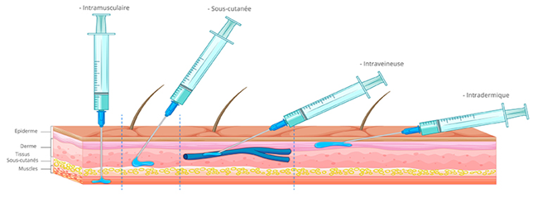

Slide 124
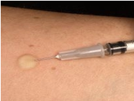
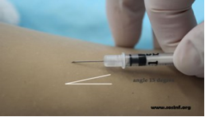
INJECTION INTRADERMIQUE

Slide 125
DEFINITION
C’est l’introduction de toute petite quantité de produit médicamenteux dans le derme.
Zones de ponction :
Face interne et externe de l’avant bras
Face externe du bras
Face externe de la cuisse
Au niveau de toute région douloureuse lorsqu’il s’agit de thérapeutique analgésique.
MATERIEL
Plateau stérile
Plateau propre
Produit médicamenteux
Seringue à insuline stérile
Alcool
Coton hydrophile
Gant propre

Slide 126
TECHNIQUE DE L’INJECTION INTRADERMIQUE
Désinfecter la zone de ponction en "escargot" : mouvement circulaire en partant du centre vers l'extérieur afin de tuer et d'éloigner les germes du point de ponction.
Aseptiser la zone de ponction à l’alcool.
Tenir le bras à pleine main et bien tendre la peau.
De l’autre main saisir la seringue, et introduire la pointe de l’aiguille dans le derme, le biseau vers le haut pour éviter au liquide de se répandre en profondeur.
Dès que le biseau a disparu, pousser doucement l’aiguille et injecter le volume d’une lentille
L’injection doit produire immédiatement une papule (une petite boule d’œdème blanc ou peau d’orange).
Si la papule ne se forme pas, l’injection doit être recommencée dans un autre endroit.
Après le retrait de l’aiguille, éviter d’essuyer ou d’appuyer au point d’injection.
Réinstaller le malade.
Noter le soin.
Ranger le matériel.

Slide 127
INJECTION SOUS CUTANEE (S/C)
I- DEFINITION
L'injection sous-cutanée (S/C) est l'administration d'un produit médicamenteux présenté sous forme injectable dans le tissu cellulaire sous-cutané.
Zones de ponction :
Face externe du bras
Face externe de la cuisse ou face antérieure
Zone externe de l'abdomen
Omoplate.
II- INDICATION
Absorption lente : le tissu sous-cutané est moins vascularisé que le tissu musculaire.

Slide 128
III- MATERIEL
Plateau stérile
Produit à injecter.
Matériel pour la préparation du produit.
Seringue stérile 1 ml à 20 ml en fonction de la quantité du produit à injecter ou seringue à insuline ou dispositif près à l'emploi.
Aiguille sous-cutanée (orange : 25 Gauge, marron : 26 Gauge).
Compresses non stériles ou boules de coton.
Antiseptique ou alcool modifié à 70°.
Pansement ou compresse et sparadrap.
Gants non stériles à usage unique.
Réniforme (haricot).
Sac à élimination des déchets.
Conteneur à déchets contaminés piquants et tranchants.
Désinfectant de surface et chiffonnette.
Nécessaire à l'hygiène des mains

Slide 129
Les aiguilles
Couleur | Gauge | Diamètre | Utilisation
Jaune | 30 Gauges | 0,30 mm | Injection SC / intradermique
Gris | 27 Gauges | 0,40 mm | Injection SC
Brun | 26 Gauges | 0,45 mm | Injection SC
Orange | 25 Gauges | 0,50 mm | Injection SC
Bleu | 23 Gauges | 0,60 mm | Injection SC / IV / IM - Prélèvement IV

Slide 130
IV- REALISATION DU SOIN (1/3)
Vérifier la prescription médicale.
Préparer le produit à injecter.
Prévenir le patient du soin.
Effectuer un lavage simple des mains ou un traitement hygiénique.
Installer le matériel après vérification des dates de péremptions et de l’intégrité des emballages.
Installation sur une surface propre et désinfectée au préalable.
Installer le réniforme et le container à déchets contaminés piquants loin du matériel propre.
Installer confortablement le patient en ne découvrant que la zone de ponction.
Effectuer un lavage simple des mains ou un traitement hygiénique.
Mettre les gants non stériles.
Désinfecter la zone de ponction en "escargot" : mouvement circulaire en partant du centre vers l'extérieur afin de tuer et d'éloigner les germes du point de ponction

Slide 131
IV- REALISATION DU SOIN (2/3)
Faire un pli cutané entre le pouce et l'index.
Introduire l'aiguille avec un angle de 45° ou 90° selon l'épaisseur du tissu cutané, d'un geste rapide, précis et ferme.
Ne pas relâcher la peau car le relâchement des tissus risquerait d'introduire l'aiguille dans un muscle.
Tirer le piston pour vérifier l'absence d'un reflux sanguin. S'il y a un reflux sanguin, sortir l'aiguille et préparer une nouvelle seringue.
Lors d'injection d'insuline ou d'héparine, il n'est pas nécessaire de rechercher un reflux sanguin puisqu'un passage faible de ces produits dans la circulation sanguine est sans conséquence.
Injecter lentement le produit.
Retirer l'aiguille d'un geste rapide et recouvrir le point de ponction d'une compresse imbibée d'antiseptique

Slide 132
IV- REALISATION DU SOIN (3/3)
Jeter immédiatement la seringue et l'aiguille dans le container à déchets contaminés piquants.
Ne pas masser le point de ponction pour ne pas faire sortir le produit injecté par pression.
Jeter les gants.
Eliminer les déchets et désinfecter le matériel utilisé.
Effectuer un lavage simple des mains ou effectuer un traitement hygiénique des mains par frictions avec une solution hydro-alcoolique.
Réinstaller le patient.
Noter le soin

Slide 133
V- COMPLICATIONS
Ecchymose.
Douleur.
Choc anaphylactique : réaction allergique.
Lipodystrophies dues à des injections répétées au même endroit.
Altération de l'état cutané.
VI- SURVEILLANCE ET EVALUATION
Surveillance du point de ponction.
Surveillance de l'état cutané.
Surveillance des réactions possibles du patient après l'injection

Slide 134
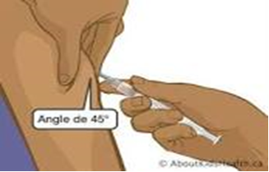
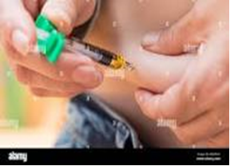

Slide 135
INJECTION INTRA MUSCULAIRE
I- DEFINITION
L'injection intramusculaire (IM) est l'administration dans un muscle d'un produit médicamenteux présenté sous forme injectable.
Zones de ponction :
Muscle grand et moyen fessier : quart supéro-externe de la fesse
Muscle vaste externe de la cuisse : s'étend d'une largeur de main au-dessus du genou à une largeur de main au-dessous du grand trochanter du fémur
Muscle deltoïde : juste en dessous de l'épaule si la quantité du produit à injecter ne dépasse pas les 2 ml.

Slide 136
II- INDICATIONS
  Nécessité d'une absorption et donc une action rapide : la résorption est rapide à cause de la vascularisation importante des muscles
  Voie exclusive d’usage pour certains produits (ex : la pénicilline retard)
  Voie d’urgence dans un centre non équipé

Slide 137
III- MATERIEL
Plateau stérile
Chariot
Produit à injecter.
Seringue stérile 1 ml à 20 ml en fonction de la quantité du produit à injecter.
Aiguille intramusculaire (noir : 22 Gauge ; verte : 21 Gauge).
Compresses non stériles ou boules de coton.
Antiseptique ou alcool modifié à 70°.
Compresse et sparadrap.
Gants propres.
Réniforme (haricot).
Sac à élimination des déchets.
Boite de sécurité ou Conteneur à déchets contaminés piquants et tranchants.
Désinfectant de surface et chiffonnette.
Nécessaire à l'hygiène des mains. (solution hydro alcoolique ou eau, savon et serviette jetable)

Slide 138
IV- TECHNIQUE DU SOIN (1/4)
Vérifier la prescription médicale.
Préparer le produit à injecter.
Prévenir le patient du soin.
Effectuer un lavage simple des mains ou un traitement hygiénique.
Réunir le matériel après vérification des dates de péremptions et de l’intégrité des emballages.
Placer le matériel sur une surface propre et désinfectée au préalable.
Installer le réniforme et le container à déchets contaminés piquants loin du matériel propre.
Respecter le triangle d'hygiène, de sécurité et d'ergonomie : Propre (matériel) - Patient - Sale (poubelles).

Slide 139
IV- TECHNIQUE DU SOIN (2/4)
Installer confortablement le patient en ne découvrant que la zone de ponction.
Effectuer un lavage antiseptique des mains ou effectuer un traitement hygiénique des mains par frictions avec une solution hydro-alcoolique : hygiène des mains.
Mettre les gants non stériles.
Tendre la peau.
Désinfecter la zone de ponction en "escargot" : mouvement circulaire en partant du centre vers l'extérieur afin de tuer et d'éloigner les germes du point de ponction.
Demander au patient d'expirer afin de détendre son muscle et diminuer la douleur lors de la piqûre.
Introduire l'aiguille au moment de l'expiration, d'un geste rapide, précis et ferme.
Relâcher la peau.
- Tirer le piston pour voir si l'aiguille se trouve dans le muscle

Slide 140
IV- TECHNIQUE DU SOIN (3/4)
Tirer le piston pour voir si l'aiguille se trouve dans le muscle :
S'il y a un reflux sanguin, c'est que l'aiguille est dans un vaisseau, dans ce cas là, sortir un peu l'aiguille sans la retirer entièrement, pencher légèrement l'aiguille pour changer de plan et réintroduire l'aiguille.
Vérifier l'absence de reflux sanguin, en aspirant de nouveau.
Si du sang en plus grande quantité apparaît dans la seringue, retirer l’aiguille ; préparer à nouveau l’injection et piquer dans un autre site.
Injecter lentement le produit.
Au-delà de 5 ml de produit injecté (2ml s'il s'agit du muscle deltoïde), changer de plan d'injection : sortir un peu l'aiguille sans la retirer entièrement, pencher légèrement l'aiguille ce qui permet de changer le plan et réintroduire l'aiguille.
Si la quantité à injecter est supérieure à la quantité contenue dans la seringue, désadapter la seringue de l'aiguille sans retirer l'aiguille et sans la toucher (prendre une compresse stérile pour éviter les risques de contamination), adapter la nouvelle seringue purgée à l'aiguille, changer de plan, vérifier l'absence de reflux et injecter le produit tout en surveillant les réactions du patient

Slide 141
IV- TECHNIQUE DU SOIN (4/4)
Retirer l'aiguille d'un geste rapide et recouvrir le point de ponction d'une compresse imbibée d'antiseptique.
Jeter immédiatement la seringue et l'aiguille dans le container à déchets contaminés piquants.
Masser le point de ponction pour diffuser le médicament dans le muscle.
Mettre un pansement.
Jeter les gants.
Eliminer les déchets et désinfecter le matériel utilisé.
Effectuer un lavage simple des mains ou effectuer un traitement hygiénique des mains par frictions avec une solution hydro-alcoolique
Réinstaller le patient

Slide 142
V- INCIDENTS ET ACCIDENTS
Hématome
Douleur
Choc anaphylactique : réaction allergique
Abcès post injection
VI- SURVEILLANCES ET EVALUATIONS
Surveillance du point de ponction. (Hématome, inflammation)
Surveillance des réactions possibles du patient pendant l’injection. :
Visage
Transpiration
Respiration rapide etc.

Slide 143
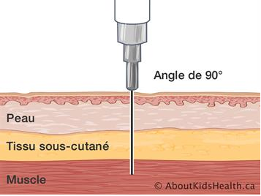
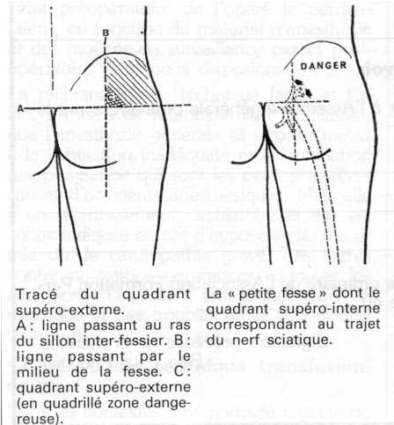

Slide 144
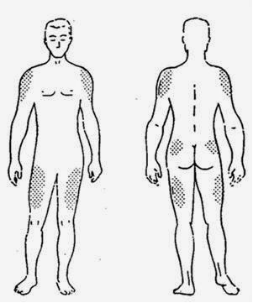

Slide 145
INJECTION INTRA VEINEUSE DIRECTE (IVD)
I- DEFINITION
L'injection intraveineuse directe (IVD) est l'administration directement dans une veine d'un produit médicamenteux présenté sous forme injectable
II- INDICATIONS
Nécessité d'une action rapide
Médicaments pouvant être caustiques pour les tissus sous-cutanés et musculaires (risque de douleur, œdème, nécrose)

Slide 146
III- MATERIEL
Produit à injecter.
Matériel pour la préparation du produit.
Seringue stérile 1 ml à 20 ml en fonction de la quantité du produit à injecter.
Aiguille intraveineuse (jaune : 20 Gauge).
Garrot désinfecté.
Compresses non stériles ou boules de coton.
Antiseptique.
Pansement ou compresse et sparadrap.
Gants non stériles à usage unique.
Alèze ou toile cirée
Réniforme (haricot).
Sac à élimination des déchets.
Conteneur à déchets contaminés piquants et tranchants.
Désinfectant de surface et chiffonnette.
Nécessaire à l'hygiène des mains (solution hydro alcoolique)

Slide 147
Les aiguilles
Couleur | Gauge | Diamètre | Utilisation
Bleu | 23 Gauges | 0,60 mm | Injection SC / IV / IM - Prélèvement IV
Noir | 22 Gauges | 0,70 mm | Injection IM / IV - Prélèvement IV
Vert | 21 Gauges | 0,80 mm | Injection IM / IV - Prélèvement IV
Jaune | 20 Gauges | 0,90 mm | Prélèvement IV
Crème | 19 Gauges | 1,10 mm | Prélèvement IV

Slide 148
IV- TECHNIQUE DU SOIN (1/2)
Vérifier la prescription médicale.
Préparer en respectant les règles d’hygiène, le produit à injecter.
Effectuer un lavage simple des mains ou effectuer un traitement hygiénique des mains par frictions avec une solution hydro-alcoolique.
Installer le matériel après vérification des dates de péremptions et de l’intégrité des emballages.
Installation sur une surface propre et désinfectée au préalable.
Installer le réniforme et le container à déchets contaminés piquants loin du matériel propre.
Effectuer un lavage simple des mains ou un traitement hygiénique.

Slide 149
IV- TECHNIQUE DU SOIN (2/2)
Mettre le garrot et vérifier la présence d’un pouls artériel en contrebas (pouls radial), sinon, risque de thrombose.
Demander au patient de serrer le poing.
Choisir la veine : préférer une veine de gros calibre pour les injections.
Favoriser la vasodilatation de la veine, ce qui rend le geste plus facile
Demander au patient de serrer le poing.
Mettre le bras en déclive.

Slide 150
V- CHOIX DE LA VEINE DU MEMBRE SUPERIEUR (1/2)
La veine doit être droite sans courbure loin d’une région osseuse ou du pli
Effectuer un lavage antiseptique des mains ou un traitement hygiénique.
Mettre les gants non stériles.
Mettre la protection sous la zone de ponction.
Effectuer un lavage antiseptique des mains ou un traitement hygiénique.
Mettre les gants propres
Pratiquer une antisepsie de la peau :
Procéder en partant du bas vers le haut afin de favoriser un afflux de sang.
Ne jamais repasser à un même endroit.
Utiliser une compresse par passage puis la jeter dans le sac à déchets
Introduire l'aiguille biseau vers le haut, dans la veine, puis abaisser légèrement l'aiguille parallèlement à la peau et pénétrer la veine sur une distance d'au moins 1 cm

Slide 151
V- CHOIX DE LA VEINE DU MEMBRE SUPERIEUR (2/2)
Vérifier le reflux sanguin en tirant légèrement le piston. S'il n'y a pas de reflux sanguin, mobiliser l'aiguille pour l'introduire dans la veine
Enlever le garrot, si présence d'un reflux sanguin
Demander au patient de desserrer le poing
Injecter le produit lentement tout en surveillant la réaction du patient
Retirer l'aiguille et comprimer le point de ponction d'une compresse imbibée d'antiseptique
Jeter immédiatement la seringue et l'aiguille dans le container à déchets contaminés piquants
Mettre un pansement
Jeter les gants
Eliminer les déchets et désinfecter le matériel utilisé
Effectuer un lavage simple des mains ou effectuer un traitement hygiénique des mains par frictions avec une solution hydro-alcoolique
Réinstaller le patient.

Slide 152
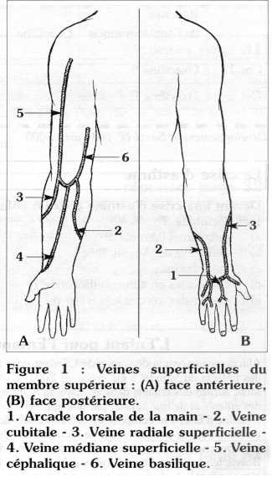
Les sites d’injection intraveineuse du membre supérieur (F 1)

Slide 153
RISQUES ET COMPLICATIONS
Hématome
Douleur
Choc anaphylactique : réaction allergique; stopper l'injection, prévenir le médecin
VII. SURVEILLANCES ET EVALUATIONS
Surveillance du point de ponction.
Surveillance des réactions possibles du patient après l'injection

Slide 154
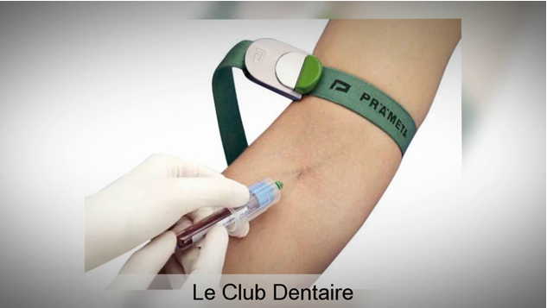
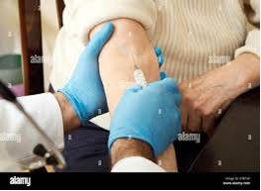

Slide 155
PRELEVEMENT DE SANG PAR PONCTION VEINEUSE
I.DEFINITION
La ponction veineuse est le prélèvement d'un échantillon de sang veineux afin de réaliser une analyse de biologie médicale
II. INDICATIONS
Dépister des troubles biologiques
Aider au diagnostic
Suivre l'évolution d'un traitement ou d'une maladie

Slide 156
III. MATERIEL (1/2)
Corps de pompe à usage unique (vacutainer).
Aiguille à monter s'adaptant au corps de pompe.
Aiguille épicrânienne équipée d'une tubulure et d'un adaptateur au corps de pompe.
Seringue stérile et aiguille.
Tube(s) de prélèvement sous vide.
Antiseptique ou alcool modifié à 70°.
Compresses non stériles ou boules de coton.
Garrot.

Slide 157
III. MATERIEL (2/2)
Protection papier absorbant à usage unique.
Gants non stériles à usage unique.
Etiquettes laboratoire d'identification patient.
Bons d'analyses laboratoire, avec pochette de transport.
Sac à élimination des déchets.
Conteneur à déchets contaminés piquants et tranchants.
Désinfectant de surface et chiffonnette.
Nécessaire à l'hygiène des mains.

Slide 158
IV. REALISATION DU SOIN (1/4)
Vérifier la prescription médicale.
Vérifier la concordance entre la prescription médicale et le choix des tubes d’analyses.
Prévenir le patient du soin.
Réunir le matériel après vérification des dates de péremptions et de l'intégrité des emballages.
Placer le matériel sur une surface propre et désinfectée au préalable.
Installer le réniforme et le container à déchets contaminés piquants loin du matériel propre.
Respecter le triangle d'hygiène, de sécurité et d'ergonomie.
Prélever le sang du côté opposé à la perfusion intraveineuse.
Mettre le garrot 10 cm au-dessus du point de ponction et vérifier la présence d'un pouls artériel en contrebas (pouls radial), sinon, risque de thrombose.

Slide 159
IV. REALISATION DU SOIN (2/4)
La pose du garrot durant plus de 3 minutes peut modifier les résultats d’analyse puisqu’il y a un risque d'hémolyse des globules.
Choisir la veine à ponctionner.
Favoriser la vasodilatation de la veine, ce qui rend le geste plus facile :
Demander au patient de serrer le poing.
Mettre le bras en déclive.
Mettre la protection sous la zone de ponction.
Effectuer un lavage antiseptique des mains ou effectuer un traitement hygiénique des mains.
Mettre les gants non stériles.
Pratiquer une antisepsie de la peau :
Procéder en partant du bas vers le haut pour favoriser un afflux de sang.
Ne jamais repasser à un même endroit.
Utiliser une compresse par passage puis la jeter dans le sac à déchets.

Slide 160
IV. REALISATION DU SOIN (3/4)
Introduire l'aiguille biseau vers le haut, dans la veine.
Maintenir et immobiliser le corps de prélèvement avec le pouce et l'index de la main dominante
Introduire les tubes de prélèvements avec la main non dominante selon un ordre précis
Pendant que le tube se remplit, homogénéiser le tube précédent par des retournements lents
Tubes avec gels : 5 retournements
Autres tubes : 8 à 10 retournements
Enlever le tube du corps de prélèvement
Tout en maintenant l'aiguille, desserrer le garrot d'une main

Slide 161
IV. REALISATION DU SOIN (4/4)
Retirer l'aiguille et comprimer le point de ponction pour éviter un hématome.
Jeter immédiatement le corps de pompe et l'aiguille dans le container à déchets contaminés piquants.
Enlever et jeter les gants.
Mettre un pansement.
Eliminer les déchets et désinfecter le matériel utilisé.
Effectuer un lavage simple des mains ou effectuer un traitement hygiénique.
Vérifier la concordance des étiquettes et de l'identité du patient puis étiqueter les tubes d'analyses, remplir les bons d'analyse et acheminer les tubes au laboratoire d'analyse.
Ranger le matériel et noter le soin

Slide 162
V-COMPLICATIONS
Hématome au point de ponction : bien comprimer le point de ponction après le prélèvement.
Défaut de reflux du sang : non ponction de la veine, transpercement de la veine, veine trop ou pas assez comprimée.
Douleur.
Malaise vagal : stopper le soin, mettre le patient en déclive.
VI- SURVEILLANCE
Surveillance du point de ponction

Slide 163
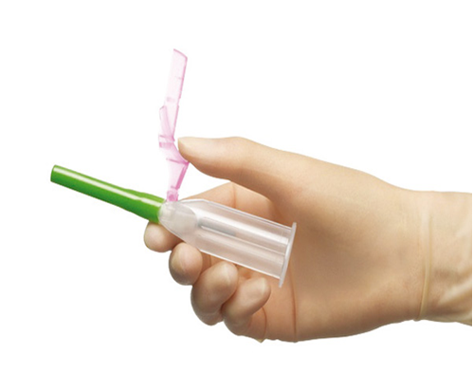
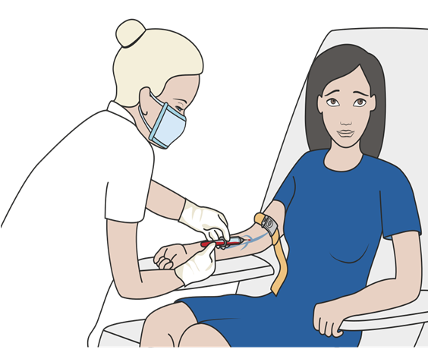

Slide 164
PERFUSION INTRAVEINEUSE
DEFINITION
La perfusion périphérique ou intraveineuse est l’introduction d’un cathéter court dans une veine superficielle qui permet d'administrer chez un patient des solutés et/ou des médicaments de façon continue ou discontinue
II. INDICATIONS
Disposer d’une voie d’abord veineuse en cas d’urgence et de réanimation
Administration de médicaments
Apport hydrique et/ou électrolytique
Transfusion de produits sanguins
Alimentation parentérale

Slide 165
III. CONTRE-INDICATIONS
Anémie sévère
Anasarque
Œdème aigu des poumons
Insuffisance cardiaque grave
Insuffisance rénale
Dès que la voie orale est possible

Slide 166
IV. PREPARATION DU SOIN
  Préparation psychologique du malade
Elle est indispensable dans tous les soins
Elle permet de rassurer le malade, de le mettre en confiance, et d’obtenir son adhésion et sa collaboration

Slide 168
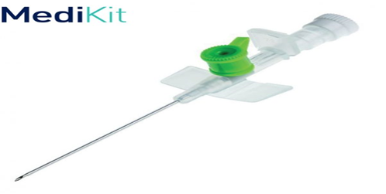

Slide 169
Matériel (2/3)
Compresses stériles.
Produits pour l’antisepsie.
Trocart.
Sparadrap.
Seringue stérile.
Coton hydrophile.
Produits médicamenteux.
Un chariot.
Grand plateau stérile.
Petit plateau stérile.
Sérum physiologique ou eau stérile.

Slide 170
Matériel (3/3)
Gants :
Gants non stériles s’il n’y a pas de palpation du point de ponction après l'antisepsie.
Gants stériles s'il y a palpation du point de ponction après l'antisepsie cutanée.
Pansement occlusif stérile transparent.
Tondeuse si possible.
Sac à élimination des déchets (papier et matériel non contaminé) ou haricot.
Sac à élimination des déchets d'activités de soins à risques infectieux ou poubelle.
Conteneur à déchets contaminés piquants et tranchants. Ou boite de sécurité.
Désinfectant de surface et chiffonnette.
Nécessaire à l'hygiène des mains.

Slide 171
  Technique du soin (1/4)
Vérifier la prescription médicale.
Prévenir le patient.
Effectuer un lavage simple des mains ou effectuer un traitement hygiénique des mains.
Réunir le matériel après vérification des dates de péremptions et de l’intégrité des emballages.
Installer les poubelles de tri des déchets au pied du lit du patient.
Mettre le garrot.
Choisir la veine à perfuser : préféré les veines radiales et cubitales aux veines du dos de la main trop fragiles ou aux veines du pli du coude que l’on réserve aux situations d’urgence.

Slide 172
Technique du soin (2/4)
Favoriser la vasodilatation ce qui rend le geste plus facile :
Demander au patient de serrer le poing.
Mettre le bras en déclive.
Si besoin, dépiler la zone à ponctionner avec une tondeuse ou aux ciseaux, ne pas raser.
Protéger le lit en plaçant une alèze sous la zone de ponction.
Effectuer un lavage antiseptique des mains ou effectuer un traitement hygiénique des mains.
Mettre les gants stériles.
Pratiquer une antisepsie de la peau en 4 temps :
Aller de l’intérieur vers l’extérieur.
Ne jamais repasser à un même endroit.
Utiliser une compresse par passage puis la jeter dans le sac à déchets contaminés

Slide 173
Technique du soin (3/4)
Préparer la perfusion : purger la tubulure et disposer la poche sur le pied à perfusion.
D’une main, tendre la peau et maintenir la veine, de l’autre main, introduire le cathéter biseau vers le haut.
Desserrer le garrot.
Retirer le mandrin et l'éliminer immédiatement dans le container à déchets contaminés piquants.
Adapter la tubulure au cathlon.

Slide 174
Technique du soin (4/4)
NB:
Ne jamais piquer :
sur une peau lésée
sur une fistule artério veineuse
du côté d’un curage axillaire
sur un membre paralysé
- Protéger le site de ponction avec le pansement occlusif stérile transparent.
- Vérifier la bonne position du cathéter en réalisant un reflux (mettre la poche pour perfusion plus bas que le point de ponction et vérifier la venue du sang dans le cathéter).

Slide 175


Slide 176
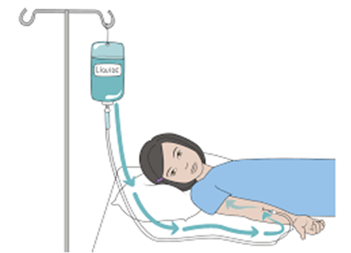

Slide 177
V- RISQUES ET COMPLICATIONS
Infection.
Œdème.
Lymphangite.
Hématome.
Obstruction de la perfusion.
Adhérence du mandrin.

Slide 178
VI-SURVEILLANCE ET EVALUATION
Point de ponction
Vérifier l’absence de signe d’inflammation : douleur, rougeur, chaleur, œdème
Vérification de l’écoulement de la perfusion
Vérifier le débit
Surveillance de la température.
NB : Changement de cathéter veineux court toutes les 72 heures

Slide 179
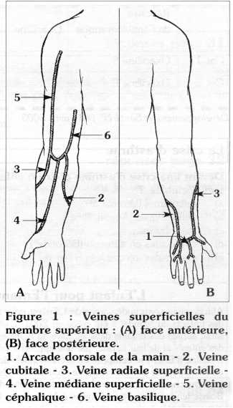

Slide 180
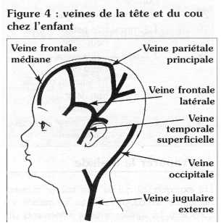

Slide 181
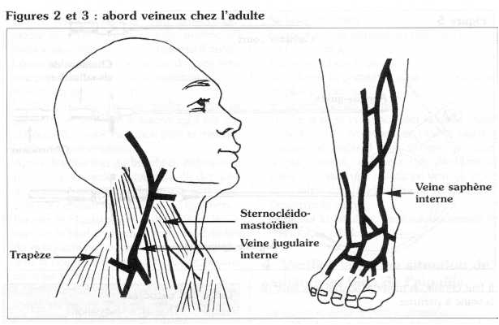

Slide 182
INJECTION LENTE PAR DISPOSITIF INTRAVEINEUX
I- DEFINITION
L'injection lente par dispositif intraveineux (injection intra-tuyaux) est l'administration d'un produit médicamenteux présenté sous forme injectable par la voie d'un dispositif intraveineux déjà posé (cathéter).
II- INDICATION
Nécessité d'une action rapide.

Slide 183
III- MATERIEL
Un plateau stérile
Produit à injecter.
Présentation du produit :
Seringue stérile de 1 ml à 20 ml en fonction de la quantité du produit à injecter.
Poche pour perfusion avec tubulure.
Bouchon stérile pour site d'injection (robinet).
Compresses stériles.
Antiseptique.
Réniforme (haricot).
Sac à élimination des déchets.
Conteneur à déchets contaminés piquants et tranchants.
Désinfectant de surface et chiffonnette
Nécessaire à l'hygiène des mains

Slide 184
IV- TECHNIQUE DU SOIN (1/2)
La manipulation de la ligne de perfusion, du robinet ou d'une rampe de perfusion se fait toujours après un lavage antiseptique des mains.
Vérifier la prescription médicale.
Vérifier la compatibilité du traitement à injecter et le traitement en cours d'administration par la perfusion.
Préparer en respectant les règles de préparation, le produit à injecter dans une poche pour perfusion ou dans une seringue.
Prévenir le patient du soin.
Effectuer un lavage simple des mains ou effectuer un traitement hygiénique des mains.

Slide 185
IV- TECHNIQUE DU SOIN (2/2)
Disposer le matériel après vérification des dates de péremptions et de l’intégrité des emballages.
Installation sur une surface propre et désinfectée au préalable.
Installer le réniforme loin du matériel propre.
Vérifier le reflux sanguin de la perfusion : ouvrir le débit de la perfusion au maximum, mettre la poche du soluté en déclive (plus bas que le point de ponction), - Vérifier au niveau du cathlon la présence d'un reflux sanguin, remettre la poche et le débit de la perfusion.
Effectuer un lavage antiseptique des mains ou effectuer un traitement hygiénique des mains.
Purger la tubulure.

Slide 186
INJECTION PAR SERINGUE (1/2) :
Adapter la seringue à la voie d'injection du robinet.
Ouvrir la voie allant vers le patient et fermer la voie de la perfusion.
Injecter doucement le produit tout en observant la réaction du malade
Refermer la voie d'injection et rouvrir la voie de la perfusion.
Désadapter la seringue de la voie d'injection.
Mettre un nouveau bouchon stérile en le manipulant avec une compresse stérile.
Jeter et désinfecter le matériel.
Effectuer un lavage simple des mains ou effectuer un traitement hygiénique des mains
Adapter l'embout de la tubulure en le manipulant avec une compresse stérile imbibée d'antiseptique

Slide 187
-INJECTION PAR SERINGUE (2/2) :
Adapter l'embout de la tubulure en le manipulant avec une compresse stérile imbibée d'antiseptique.
Ouvrir le robinet.
Régler le débit de la perfusion.
Clamper la perfusion quand le produit est administré.
Refermer la voie d'injection.
Désadapter l'embout de la tubulure en le manipulant toujours avec une compresse stérile imbibée.
Mettre un nouveau bouchon stérile en le manipulant avec une compresse stérile.
Jeter et désinfecter le matériel.
Effectuer un lavage simple des mains ou effectuer un traitement hygiénique.

Slide 188
V- RISQUE ET COMPLICATION
Choc anaphylactique : réaction allergique.
VI- SURVEILLANCE ET EVALUATION
Surveillance du point de ponction du cathéter.
Surveillance du débit.
Surveillance des réactions possibles du patient pendant et après l'injection.

Slide 189
VII- LES INCIDENTS ET ACCIDENTS LIES AUX INJECTIONS
Les incidents et les accidents liés aux erreurs
Les erreurs de médicaments peuvent être redoutables pour cela il faut :
Bien vérifier le nom du médicament à injecter (la dose prescrite et la dose de l’ampoule)
Vérifier le nom du malade et non le numéro du lit.
Ne jamais préparer dans un même plateau plusieurs injections pour des malades différents.
Préparer l’injection au lit du malade.
Si l’injection est préparée en sale de soin, n’en préparer qu’une à la fois.

Slide 190
Les erreurs dans les modes d’injection
Un produit injecté par voie intra veineuse alors qu’il devrait être parfois intra musculaire ou sous cutané peut déclencher un état de choc.
Un produit injecté par voie IM ou sous cutané alors qu’il devrait l’être par voie intraveineuse, peut provoquer une escarre…
Bien vérifier le mode d’injection sur la prescription et sur l’ampoule, en cas de doute se renseigner auprès du médecin traitant avant de faire l’injection.
Incidents et accidents liés au mauvais choix du lieu d’injection
L’injection au niveau du nerf sciatique provoque une douleur immédiate mais peut entraîner par la suite une sciatique. L’injection sur l’os peut entraîner la rupture de l’aiguille dans le corps.

Slide 191
Fautes d’asepsie
doigts mis sur l’embout ou sur le piston, aiguille ayant touché l’extérieur de l’ampoule ou le chariot
mauvaise désinfection de la peau etc.
Ces fautes d’asepsie favorisent l’apparition d’abcès souvent profond lors de l’injection intramusculaire et nécessite une incision chirurgicale.
Mauvaises stérilisations
Une stérilisation défectueuse peut favoriser l’apparition :
D’abcès
D’hépatite virale

Slide 192
Incidents et accidents liés au médicament lui-même.
La mauvaise résorption du produit
Les substances huileuses se résorbent difficilement. Il peut se produire une collection. Pour prévenir cet accident il faut varier les points d’injection.
Les réactions allergiques
réactions locales (urticaire, œdème)
réactions générales (choc anaphylactique)
la prévention du choc anaphylactique
La prévention du choc anaphylactique est possible en refusant toute injection à un malade déjà sensibilisé au produit de par l’interrogatoire et il faut rechercher des signes d’intolérance :
Prurit, urticaire œdème au point de piqûre au cours d’un traitement précédent, malaise général, céphalée

Slide 193
Le traitement du choc anaphylactique
Il doit être immédiat :
injection IV d’hydrocortisone ou de soludécadron®
une réanimation doit être entreprise aussi tôt suivant l’état du malade : respiration artificielle, massage cardiaque externe, oxygénation…
LA CCC
La communication pour le changement de comportement consiste à donner des conseils en rapport avec le soin au client :
L’hygiène corporelle (se laver après une injection)
Éviter l’automédication
Consulter toujours le personnel médical en cas d’anomalie
Éviter de fréquenter les infirmeries de quartier
Déconseiller au malade de masser le site d’injection avec de l’eau chaude
Déconseiller le massage du site avec des chaussures
NB : Les injections ne doivent se faire que par nécessité, il faut toujours privilégier la voie orale si possible

Slide 194
SÉCURITÉ DES INJECTIONS ET IMPACT DES INJECTIONS A RISQUE
I- DÉFINITION DE LA NOTION DE SÉCURITÉ DES INJECTIONS
SECURITE DES INJECTIONS
C'est l'ensemble des dispositions et des pratiques qui concourent à faire des injections nécessaires, sans danger, avec du matériel stérile détruit par la suite selon les normes de sécurité.
GESTION DES DECHETS MEDICAUX
C'est un processus visant à garantir l'hygiène des établissements sanitaires, la sécurité de l'agent de santé, du client, de la communauté et de l'environnement.
Ce processus inclut :
le tri des déchets
la collecte des déchets aux points de stockage
Le stockage des déchets
Le transport des déchets
La destruction des déchets

Slide 195
C- RISQUE INFECTIEUX
C'est la possibilité de contamination des suites de l'utilisation du matériel d'injection souillé.
D- CONTROLE ET PREVENTION DE L'INFECTION
C'est la maîtrise de tous les facteurs pouvant entraîner une infection tant au niveau des personnels soignants et des clients que de la communauté et l'environnement

Slide 196
II- PRINCIPES DE BASE (1/3)
Utiliser un système seringue-aiguille autobloquant stérile pour
chaque injection.
Utiliser une seringue et une aiguille jetables pour reconstituer chaque
produit injectable.
Eviter de contaminer le matériel d'injection.
Préparer chaque injection dans un lieu propre, prévu à cet effet et où il y
a peu de risques de contamination par du sang ou des liquides
organiques.
Percer toujours le septum des flacons multi dose avec une aiguille
stérile.
Ne pas laisser d'aiguille plantée dans le bouchon

Slide 197
II- PRINCIPES DE BASE (2/3)
Se protéger les doigts avec un petit tampon de gaze pour casser les
ampoules.
Jeter toute aiguille qui a été en contact avec une surface non stérile
(mains, surfaces environnantes).
Anticiper et prendre des précautions pour éviter un mouvement
brusque du patient pendant et après l'injection.
Pour éviter de se piquer, ne pas recapuchonner les aiguilles usagées et
les déposer directement dans un réceptacle de sécurité.
Jeter les seringues et aiguilles usagées dans un réceptacle de sécurité
au point d'utilisation et le fermer hermétiquement quand il est plein (ne
pas transvaser le contenu ni trop remplir le réceptacle).

Slide 198
II- PRINCIPES DE BASE (3/3)
Transporter les réceptacles de sécurité fermés dans un lieu sûr. Ne pas les ouvrir, les vider ou les réutiliser.
Éliminer les déchets des injections selon un procédé efficace et respectueux de l'environnement.
Éviter les accidents dont pourrait être victime le personnel chargé
d'éliminer les déchets.
Ne pas mettre de flacons vides dans les réceptacles de sécurité car ils risqueraient d'exploser en brûlant.
Ne mettre que du matériel d'injection usagé dans les réceptacles de
sécurité.
Ne pas y mettre de flacons vides, de coton, de compresses, etc.

Slide 199
PRATIQUES À RISQUE D'UNE INJECTION
Les pratiques à risque sont liées au non respect des conditions de sécurité des injections selon le type de population, les pratiques des injections, représentent des risques potentiels que le praticien se doit d'éviter

Slide 200
  Pratiques à risque pour les personnes qui reçoivent les injections.
Réutiliser une seringue ou une aiguille.
Changer l'aiguille, mais réutiliser la seringue.
Faire une injection lorsqu'il y a des alternatives plus sûres.
Tenter de stériliser et de réutiliser une seringue jetable.
Faire bouillir le matériel d'injection dans un récipient ouvert.
Utiliser uniquement des désinfectants sur les seringues et les aiguilles pour les préparer à la réutilisation.

Slide 201
Charger les seringues avec des doses multiples et faire des injections à plusieurs personnes.
Appuyer sur le point de saignement avec du matériel usagé ou le doigt.
Laisser une aiguille plantée dans le flacon pour prélever, les doses supplémentaires.
Toucher l'aiguille avant l'utilisation.
Stériliser et réutiliser une seringue jetable.
Désinfecter les seringues et les aiguilles pour les préparer à la réutilisation
Disposer plusieurs seringues chargées de différents clients dans un même plateau.
Utiliser un autre désinfectant : le parfum, le ‘ koutoutou’

Slide 202
  Pratiques à risque pour les agents de santé
Recapuchonner les aiguilles
Détacher l'aiguille de la seringue avec la main
Placer les aiguilles sur une surface et les transporter sur une certaine distance avant de les jeter
Aiguiser les aiguilles émoussées ou bloquées pour les réutiliser
Plonger la main dans une grande quantité de seringues ou d'aiguilles (pour nettoyer ou trier les déchets)

Slide 203
  Pratiques à risque pour la communauté
Laisser les seringues usagées dans des endroits où les enfants peuvent avoir accès.
Donner ou vendre des seringues déjà utilisées.
Laisser les seringues usagées dans des endroits accessibles au public.

Slide 204
OBSTACLE A UNE INJECTION SÉCURISÉE
  Obstacles liés aux prestataires de soins.
Méconnaissance : manque d'information et de formation des agents.
Incompétence : absence d’habiliter pour réaliser une injection sécurisée.
Imprudence : non respect des consignes pour une injection sécurisée été la négligence de l'agent
Inconscience de l'agent.
  Obstacles liés aux matériels
Matériel périmé.
Matériel défectueux : aiguilles usées qu'on aiguise dans le but de les réutiliser.
Matériel insuffisant : indisponibilité de seringues autobloquantes qui entraîne la réutilisation des seringues usées.
Seringue à utilisation multiple.
Matériel inadapté ; seringue à utilisation complexe

Slide 205
CONSÉQUENCES DES INJECTIONS A RISQUE
Toute injection dangereuse cause des infections, des lésions et des problèmes liés à la substance administrée.
Les infections les plus graves et les plus courantes, transmises par les injections à risque sont :
l'hépatite B,
l'hépatite C
le VIH/SIDA
le virus d'Ebola.

Slide 206
II / Incidents et accidents induits par le prélèvement sanguin
Incidents :
Hématomes
Causes : garrot trop serré, veines invisibles, ponctions répétées etc.
CAT : pansement alcoolisé compressif
Malaise vagal
Causes : angoisse, jeun, etc.
CAT : garder le calme et retirer l’aiguille, comprimer le point de ponction avec un tampon pst compressif, suite voir CAT syncope
Accidents
Piqure d’un nerf
CAT :

Slide 207
LE THERMOMETRE MEDICAL
DEFINITION
Le thermomètre médical est un appareil qui sert à mesurer et à afficher la valeur de la température du corps humain
L’unité de mesure de la température est le degré Celsius (°C)

Slide 208
II.LES DIFFERENTS MODELES DE THERMOMETRE
Il y a plusieurs types de thermomètre qui sont :
le thermomètre au gallium ou au galinstan (= médical)
le thermomètre à mercure (proscrit)
le thermomètre à carbone
le thermomètre électronique:
- le thermomètre frontal
- le thermomètre à infra rouge
- le thermomètre auriculaire
- le thermomètre buccal
- le thermomètre sucette
- le thermomètre digital.
Cependant nous allons décrire ceux qui sont utilisés dans nos services

Slide 209
  2-1 Le thermomètre médical
C’est le thermomètre au gallium qui est communément appelé le thermomètre médical. Il se compose d’un tube de verre fermé, fixé à une réglette graduée allant de 35°C à 42°C et d’une extrémité renflée (cuvette) contenant du mercure. A l’intérieur se trouve un tube très fin dans lequel le mercure remonte quant il est chauffé

Slide 211
  2-2 Le thermomètre électronique
C’est un appareil qui fonctionne selon un système électrique et comporte sur une de ses faces un tableau d’affichage automatique, la valeur de la température.
Un signal sonore annonce l’affichage de la température

Slide 213
III LES VARIATIONS DE LA TEMPERATURE
L’équilibre entre la production et la perte de température par l’organisme s’appelle la thermorégulation
Elle se fait naturellement mais il peut arriver que des éléments perturbent cet équilibre provoquant ainsi une production excessive de chaleur par l’organisme ou un refroidissement de celui-ci.
Cette variation de température peut être physiologique ou pathologique

Slide 214
  3-1 Les variations physiologiques
  Elles dépendent de nombreux facteurs :
le climat
l’heure (4h-8h T° basse, 16h - 18h T° élevée)
la digestion (repas abondant T° élevée, diète T° basse)
le travail physique et intellectuel
les émotions, le repos
l’âge (nouveau né température irrégulière, vieillard température en dessous de la normale)

Slide 215
  3-2 Les variations pathologiques
Elles sont de deux natures :
l’hyperthermie ou l’hyperpyrexie = élévation de la température au dessus de 37,5°C. C’est le cas dans le paludisme ;
- l’hypothermie ou l’hypopyrexie = baisse de la température en dessous de 36°C. C’est le cas dans le choléra

Slide 216
IV LES DIFFERENTS SITES DE PRISE DE LA TEMPERATURE
Dans les cavités naturelles:
le rectum
le vagin
la bouche
l’oreille
La température ainsi obtenue est dite température des cavités naturelles

Slide 217
En surface du corps:
le front
le creux axillaire
la région sous mammaire
la région inguinale
Le pli du coude
le creux du genou
La température ainsi obtenue est dite température des surfaces cutanées

Slide 218
V- LES TECHNIQUES DE PRISE DE TEMPERATURE
  5-1 La température axillaire (1/2)
Si c’est un thermomètre médical à mercure, faire descendre le mercure dans la cuvette en le secouant ;
Si c’est un thermomètre électronique le mettre à zéro
tamponner l’aisselle avec du coton ou une compresse pour enlever la sueur,
installer le malade (coucher sur le dos ou sur le côté),
placer la cuvette du thermomètre au creux de l’aisselle et serrer le bras sur le thermomètre contre le thorax

Slide 219
(2/2)
- retirer le thermomètre au bout de 5 à 10 minutes
lire la température en inclinant de profil le thermomètre
Ajouter 5/10ème de degré pour obtenir la température des cavités naturelles
noter avec un stylo bleu la température sur la feuille de température ou la feuille de surveillance

Slide 220
Contre-indications :
personnes maigres
nouveau-nés
enfants

Slide 221
  5- 2 La température rectale (1/2)
S’assurer qu’il n’a pas envie d’aller à la selle en ce moment
installer le malade sur le côté, la cuisse supérieure légèrement repliée sur l’abdomen
Si c’est le thermomètre médical faire descendre le mercure dans la cuvette en le secouant, si c’est un thermomètre électronique le mettre à zéro
lubrifier légèrement le thermomètre

Slide 222
(2/2)
introduire le thermomètre dans l’anus et le pousser doucement dans le rectum jusqu’à 4 cm environ ;
si le malade sait le placer laisser le faire sous votre surveillance,
laisser le thermomètre en place pendant 3 minutes,
essuyer le tube de verre s’il est salle avec du coton imbibé d’eau savonneuse ou un antiseptique (dakin),
lire la température en inclinant de profil le thermomètre,
noter avec un stylo bleu la température sur la feuille de température ou la feuille de surveillance

Slide 223
Contre-indications
Abcès de la région anale
Infection intestinale
Etranglement hémorroïdaire
Intervention sur le rectum

Slide 224
La température buccale
  Thermomètre sucette (1/2)
Surtout avec le thermomètre électronique à cause des accidents qui peuvent survenir avec le mercure.
Il ne doit pas se prendre immédiatement après le repas ou après la prise d’une boisson chaude ou froide
le malade peut rester assis ou couché
mettre le thermomètre à zéro

Slide 225
  (2/2)
placer l’extrémité du thermomètre sous la langue
le malade doit s’abstenir de parler
laisser le thermomètre en place pendant 3 minutes
le retirer dès le signal sonore
lire la température affichée et la notée avec un stylo bleu sur la feuille de température ou la feuille de surveillance

Slide 226
Contre indications :
Malade délirant
Enfant malade atteint de rhinite
NB :
noter avec un stylo bleu la température sur la feuille de température ou la feuille de surveillance,
nettoyer méticuleusement le thermomètre avec du coton et de l’eau savonneuse ou un antiseptique le sécher et le ranger

Slide 227
Le thermomètre médical doit être individuel pour éviter les contaminations.
Privilégier toujours la voie rectale s’il n’y a pas de contre indications à cette voie.
Faire toujours la communication pour le changement de comportement (C.C.C.) et le remercier avant de prendre congé de lui.

Slide 228
CONCLUSION
La température est un élément déterminant du diagnostic donc sa prise doit faire l’objet d’une attention particulière. C’est pourquoi, il est important de savoir utiliser le thermomètre et de connaître les différentes techniques de prise de la température.

Slide 229
LA TEMPERATURE
INTRODUCTION
La température est une grandeur physique qui mesure le degré de chaleur d'un corps ou d'un milieu
Lorsque deux corps sont placés dans une enceinte adiabatique, le corps le plus chaud cède de la chaleur au corps le plus froid, jusqu'à ce que les deux corps aient la même température (équilibre thermique)
La température se mesure à l’aide d’un thermomètre

Slide 231
DEFINITION
La température du corps humain est le degré de chaleur stocké par l’organisme
Elle est soit :
physiologique : normale
pathologique : due à la maladie
La température se mesure à l’aide d’un thermomètre médical et s’exprime en degré Celsius (°c)
La température normale au repos se situe entre 36,5°C et 37 °C le matin et entre 37°C et 37°5 le soir

Slide 232
II) LES VARIATIONS DE LA TEMPERATURE
  Elles sont de deux ordres :
  physiologiques
  pathologiques

Slide 233
      Les variations physiologiques
Les variations physiologiques de la température sont dues à plusieurs facteurs :
l’activité physique : travail physique (effort musculaire), travail intellectuel,
l’âge (chez les enfants et prématurés on observe de grands écarts de température).
le sexe : la température augmente de 2 à 3 degrés lors de chaque cycle menstruel pendant la période d’ovulation.
- la digestion

Slide 234
      Les variations pathologiques
L’hyperthermie : C’est l’élévation de la température du corps au-dessus de 37,5°c
L’Hypothermie : baisse de la température du corps au dessous de 36,5°c.

Slide 235
      III) RÔLE DE L’AGENT DE SANTE
      Hyperthermie
Prendre la température et la noter
Déshabiller le malade
Faire un enveloppement humide
Lui donner à boire fréquemment
Faire un bain avec de l’eau de réseau (ou à – 2°C de la température mesurée)

Slide 236
      2- Hypothermie
Prendre régulièrement la température et noter
Habiller chaudement le client et le couvrir
Mettre une bouillotte auprès du client

Slide 237
LES METHODES DE CORRECTION THERMIQUE
INTRODUCTION
Elles visent à corriger les hypo et hyperthermies afin d’en limiter les complications.
Les soins de correction des hypothermies visent à réchauffer progressivement et en toute sécurité la personne soignée.
Les soins de correction de l’hyperthermie visent à refroidir la personne progressivement en toute sécurité.
Dans ce cours nous ne parlerons que de la bouillotte qui sera utilisée pour réchauffer et de la vessie de glace pour refroidir

Slide 238
A)LA BOUILLOTE
DEFINITION
Une bouillotte est un récipient étanche servant à contenir de l'eau chaude, généralement utilisé pour tenir une personne au chaud, notamment lorsque celle-ci est dans son lit ou malade. Elle peut être utilisée simplement pour réchauffer le lit avant de se coucher. Les bouillottes sont généralement faites en caoutchouc .

Slide 240
TECHNIQUE
Remplir à moitié la bouillotte avec de l’eau à 80°c chez l’adulte.
Chasser l’air avant de fermer en appuyant sur la poche.
Fermer et vérifier l’étanchéité.
Envelopper la bouillotte d’un morceau de tissu.
Disposer la bouillotte soit à dix centimètres des pieds de la personne soit sur une partie précise du corps de la personne.
Après usage égoutter la bouillotte, la laisser sécher et désinfecter si nécessaire

Slide 241
II- ELEMENTS DE SURVEILLANCE
La peau du malade
La température du malade

Slide 242
B- VESSIE DE GLACE
INTRODUCTION
C'est une poche en caoutchouc, où l'on introduit des glaçons
La thérapie par le froid consiste à appliquer le froid pour soulager un patient

Slide 244
I- INDICATIONS
Médicales : (1/2)
Hémorragies
Méningites
Soulager une douleur
Diminuer une enflure
Fièvre

Slide 245
Chirurgicales (2/2)
Limiter un épanchement de sang dans les tissus
Appendicites
Salpingites aiguës
Fracture du crâne
Péritonite

Slide 246
II- MATERIEL
Vessie de glace
Glaçon ou glace pilée
Talc
Alaise ou linge de dimension adaptée à la région à traiter ou une serviette

Slide 247
III-TECHNIQUE
Remplir la poche ou la vessie aux 2/3 avec des glaçons ou de la glace pilée
Entourer la poche avec un linge
Talquer la surface cutanée à traiter et y placer la poche
Maintenir la poche en place avec une bande souple et élastique renouveler aussi souvent que nécessaire selon la prescription médicale
N.B : ne jamais appliquer la vessie de glace au niveau du cœur

Slide 248
IV- ELEMENTS DE SURVEILLANCE
La température du malade
Recherche d’une diminution, d’une absence ou d’une augmentation de la douleur

Slide 249
LA FEUILLE DE TEMPERATURE

Slide 250
DEFINITION
La feuille de température est une feuille spéciale ou document que l’on trouve au pied du lit du malade ou dans le dossier du malade comportant un ensemble de renseignements ou d’informations relatifs au malade, au médecin traitant et à la structure d’accueil.

Slide 251
La feuille de température permet de suivre régulièrement et facilement l’évolution et l’état du malade

Slide 252
DESCRIPTION DE LA FEUILLE DE TEMPERATURE (1/2)
La feuille de température est une feuille de dimension variable selon le service.
Elle comprend :
une partie non quadrillée ou entête qui renseigne sur le type de structure et le service d’accueil du malade
une partie quadrillée avec 4 sous-parties :
la première est relative aux renseignements généraux du malade et au médecin traitant

Slide 253
DESCRIPTION DE LA FEUILLE DE TEMPERATURE (2/2)
La deuxième est réservée aux traitements et aux dates
La troisième est destinée au bilan et aux différentes constantes
La quatrième est consacrée à la surveillance de certains paramètres.
Ces paramètres varient en fonction du service et de la pathologie.
Exemples :
le poids est un élément capital et indispensable chez le malade cardiaque et l’enfant en pédiatrie
la surveillance des selles chez le malade cholérique.
la surveillance des urines chez le malade diabétique.

Slide 254
ETUDE DETAILLEE DES DIFFERENTS TRAITS
La feuille de température comprend deux types de traits
les traits verticaux
Les traits verticaux gras divisent les différentes colonnes journalières.
Les traits verticaux fins divisent chaque colonne journalière en deux parties égales représentées par les lettres M (matin) et S (soir).
Traits horizontaux
Des traits horizontaux gras qui servent de point de repère pour chaque constante et délimitent les intervalles entre différentes variations des constantes.
Exemple : 37°c

Slide 255
ETUDE DETAILLEE DES DIFFERENTS TRAITS
Des traits horizontaux fins qui divisent les intervalles compris entre deux traits horizontaux gras en cinq petites rangées de différentes valeurs Ainsi on note:
la respiration : la valeur est de 1 mouvement respiratoire à 1 mouvement respiratoire
la tension artérielle: la valeur est de 1 à 1 mm Hg
la température est de 2 à 2/10 de degré
le pouls est 3 à 3 pulsations
la diurèse est de 100 à 100 ml

Slide 256
CARACTERISTIQUES DES DIFFERENTES COURBES
Les courbes sont tracées avec les différentes couleurs pour éviter de les confondre.
Par convention nous avons :
Constante Couleur FIGURE
Température Bleu Courbe
Tension artérielle Rouge Histogramme hachuré
Pouls Rouge Courbe
Urine Jaune Histogramme plein
Respiration Vert Escaliers
La valeur normale de l’urine varie entre 1,2 à 1,5 litre par jour

Slide 257
La date d’une intervention chirurgicale est indiquée par une flèche en rouge
On indiquera également par une flèche l’ablation de drain et de fils.

Slide 258
Les différentes sortes de courbes de température
Courbes en plateau
Caractérisée par une hyperthermie régulière se maintenant sur plusieurs jours.
Fièvre rémittente
Elle est constituée d’accès fébriles rapprochés avec température n’arrivant pas à atteindre la normale
Fièvre intermittente
Succession régulière d’accès fébrile : tous les trois jours (fièvre tierce) ou tous les quatre jours (fièvre quarte) mais entre lesquels la température redescend le soir à la normale.

Slide 260
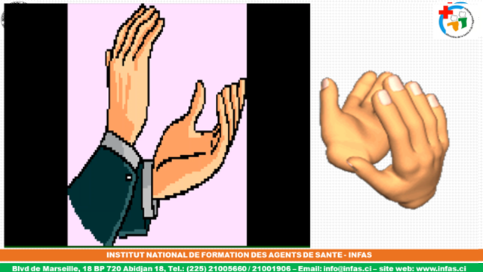

Slide 261


